Slide 1
Межрегиональные заочные Педагогические чтения «ДОШКОЛЬНОЕ ОБРАЗОВАНИЕ: ВЗГЛЯД СОВРЕМЕННОГО ПЕДАГОГА» Муниципальное автономное дошкольное образовательное учреждение «Детский сад №132» г. Череповец
СОВРЕМЕННЫЕ ТЕХНОЛОГИИ ОБУЧЕНИЯ И ВОСПИТАНИЯ ДЕТЕЙ ДОШКОЛЬНОГО ВОЗРАСТА В ПРАКТИЧЕСКОЙ ДЕЯТЕЛЬНОСТИ ПЕДАГОГОВ ДОУ
Смирнова Татьяна Александровна- музыкальный руководитель высшей квалификационной категории
Петровцева Елена Николаевна - воспитатель высшей квалификационной категории
2022 г.

Slide 2
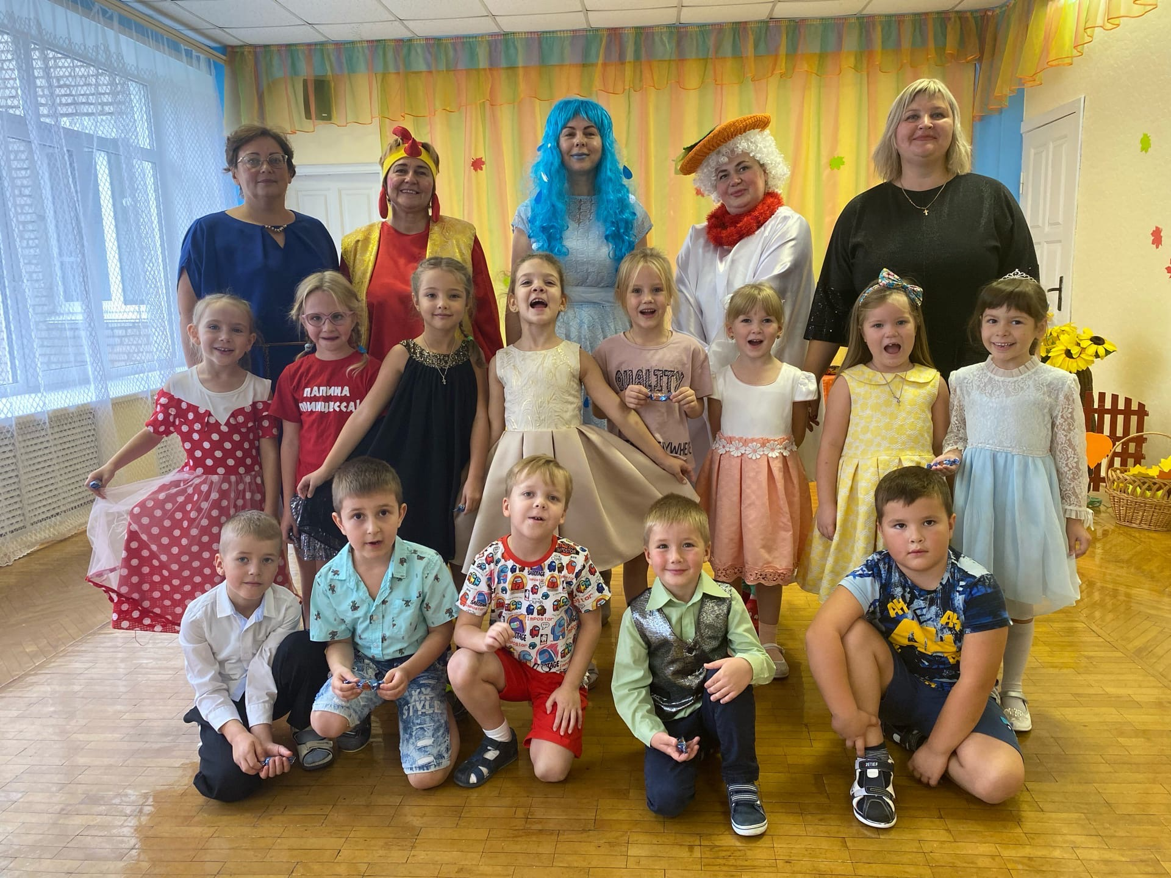
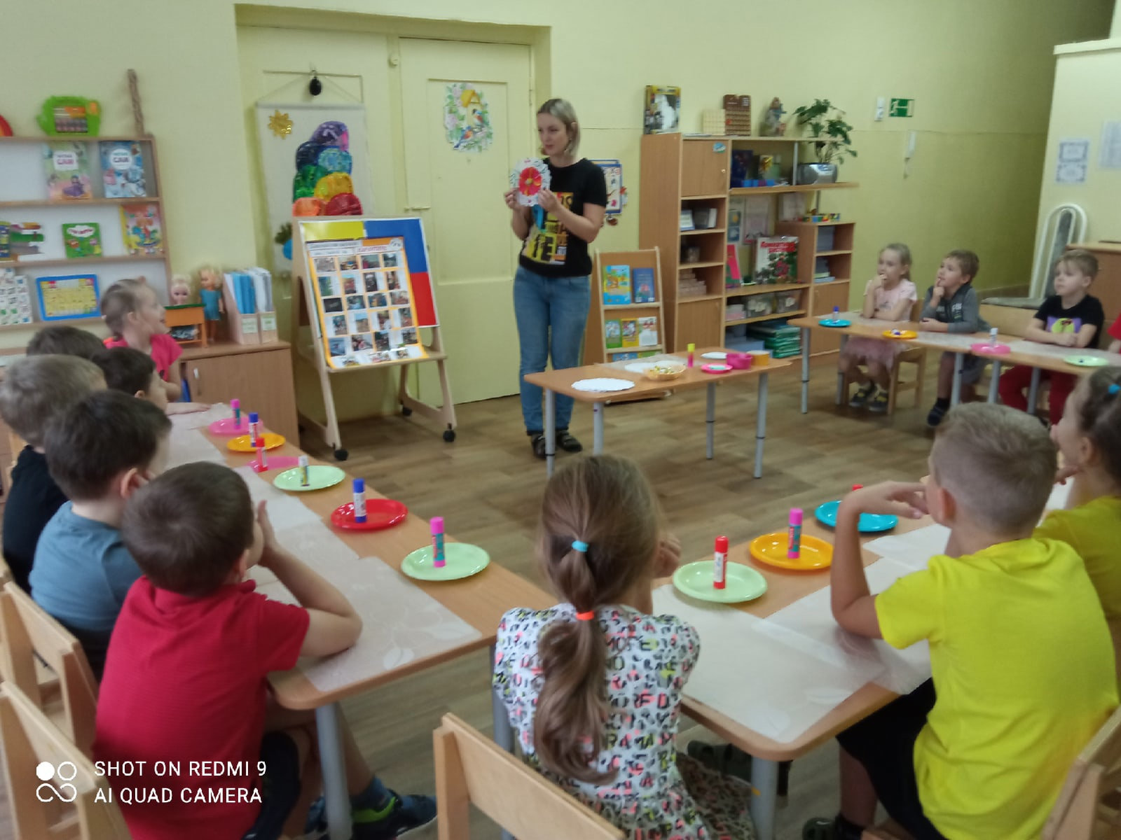
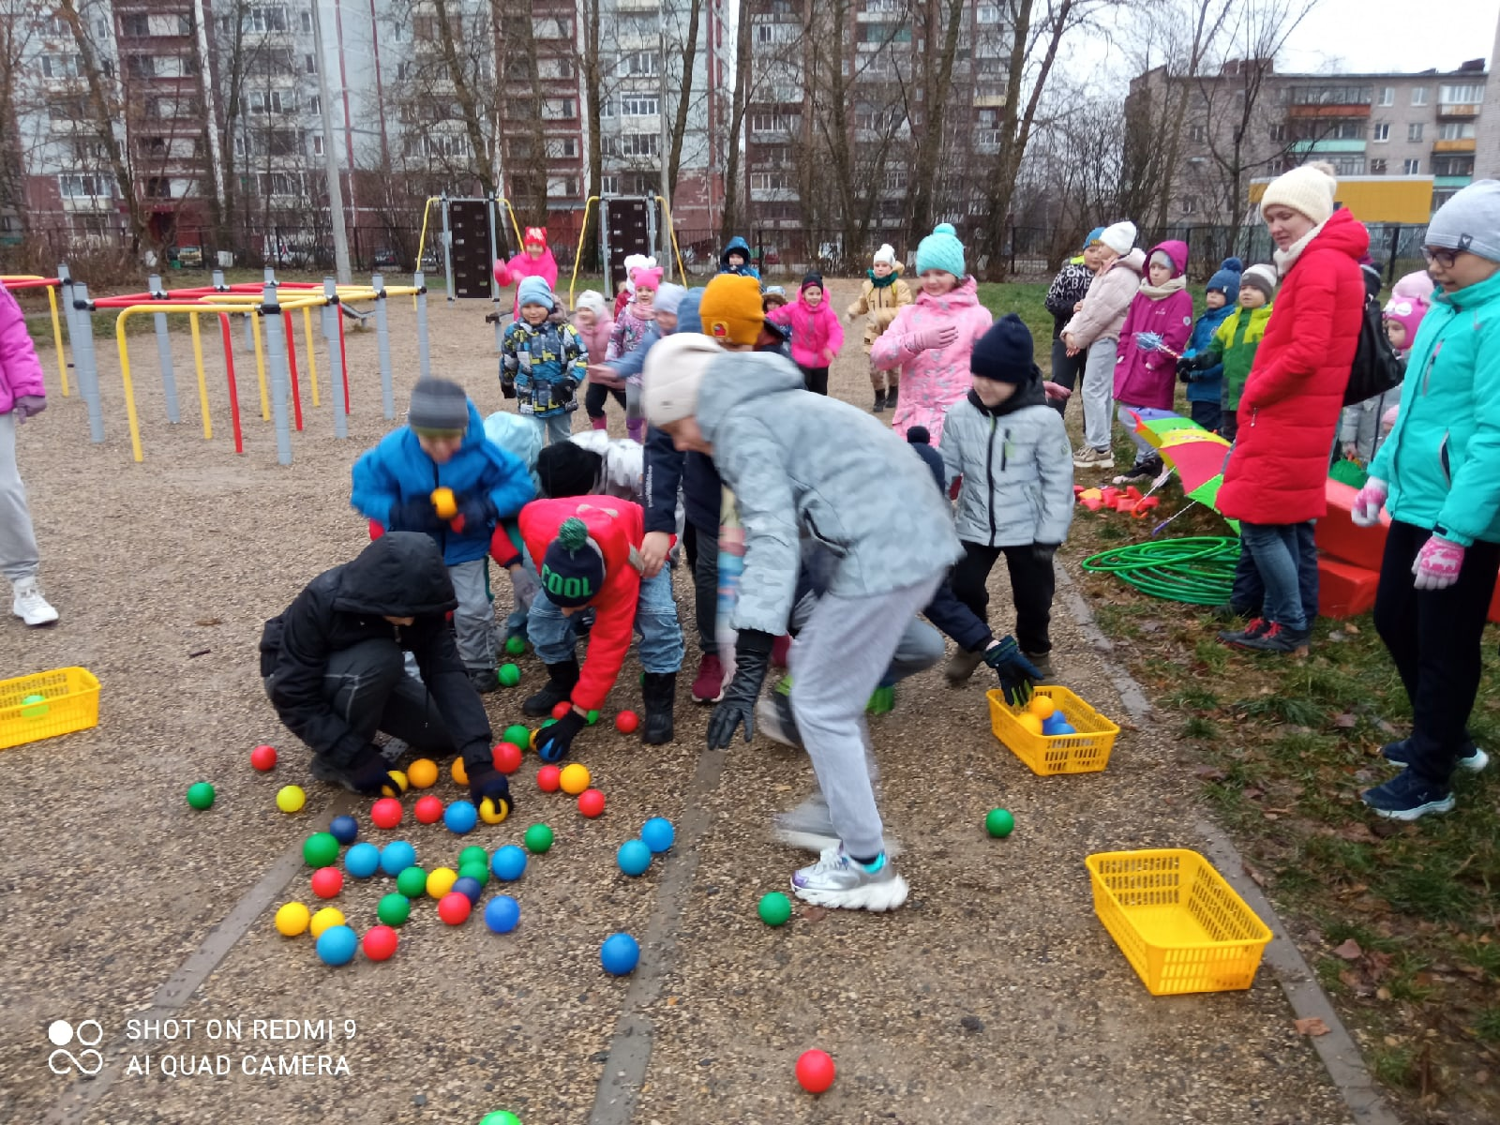
Проблема качества дошкольного образования
Актуальность
Проблема качества дошкольного образования в последние годы приобрела не только актуальный, но и приоритетный характер. Очевидно то, что сегодня каждое дошкольное учреждение должно занять свою индивидуальную нишу в общем образовательном пространстве, постоянно доказывать свою привлекательность, оригинальность и необходимость. Наше дошкольное учреждение стремится реагировать на все процессы, происходящие в обществе, крае, родном городе. Реализация основной общеобразовательной программы дошкольного образования Радуга» под редакцией Т.Н. Дороновой, С.Г. Якобсон и т.д. дает возможность достигнуть определенных положительных результатов работы, однако этого оказалось недостаточно. Поэтому основная задача педагогов муниципального автономного дошкольного образовательного учреждения «Детский сад №132» г. Череповца – выбрать методы и формы организации работы с детьми, инновационные педагогические технологии, которые оптимально соответствуют поставленной цели развития личности.
Новизна
Новизной доклада является сочетание экспериментирования с художественно-эстетической деятельностью, которое способствует формированию культуры здоровья у детей через использование современных технологий (ИКТ, технологии сотрудничества, метод проектов), адаптированных к младшему дошкольному возрасту и старшему.

Slide 3
Цель: создание условий для внедрения современных педагогических технологий эффективного обучения и воспитания детей дошкольного возраста через использование комплекса мероприятий в совместной деятельности. Задачи:
Способствовать повышению уровня воспитания и обучения воспитанников путем применения различных педагогических технологий в разных видах деятельности;
1
Повышать методический уровень педагогов в овладении ими современными технологиями в совместной активной деятельности детско–родительского коллектива; применять умения в условиях дистанционной работы;
2
Совершенствовать педагогическое мастерство, способствовать творческому поиску для обеспечения условий развития творчества и личностного роста дошкольников;
3
Систематизировать и презентовать опыт работы по внедрению
технологий на различных уровнях образовательного процесса.
4

Slide 4
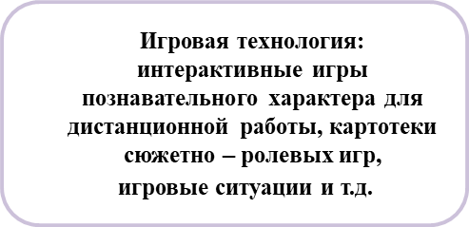
«Образовательные технологии в практической деятельности» Некоторые применяемые педагогические технологии в деятельности музыкального руководителя и воспитателя мы представили в схеме, отражающей название технологии и форму презентации продукта данной технологии.
Банк идей педагога

Slide 5
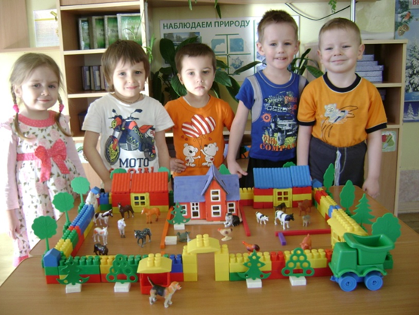
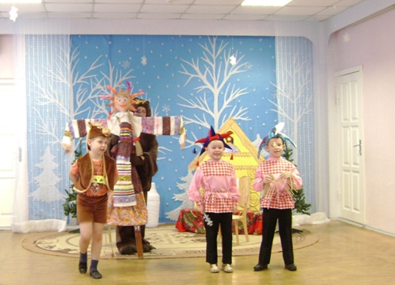
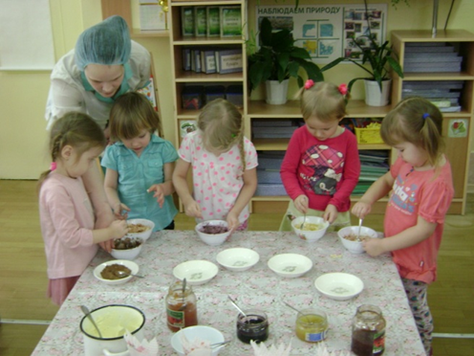
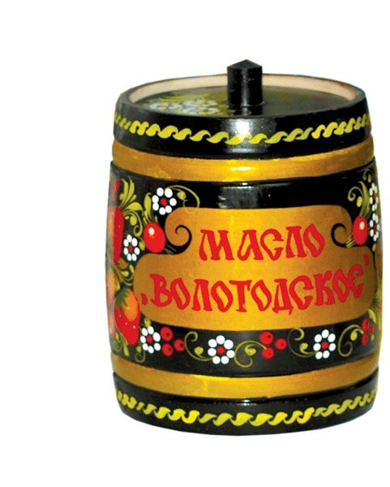
«Цикл исследовательских проектов по ознакомлению дошкольников с брендами Вологодской области»
«Секрет Вологодского масла»
В своей работе мы активно используем проектный метод, нами разработан и проведен цикл исследовательских проектов по ознакомлению дошкольников с брендами Вологодской области. С детьми младшего возраста был реализован проект «Секрет Вологодского масла», а уже в старшей группе проект «Волшебный лён». Реализация регионального компонента сейчас очень актуальна в ДОУ, ведь мы продолжаем себя в детях и хотим, чтобы они были лучше и совершеннее нас. Буквально с первых проблесков сознания надо воспитывать в ребенке любовь к родной земле, на которой он родился и живет.
Поэтому тема знакомства детей с брендами «Вологодское масло» и «Волшебный лён» значима для приобщения их к особенностям традиций Вологодского края.

Slide 6
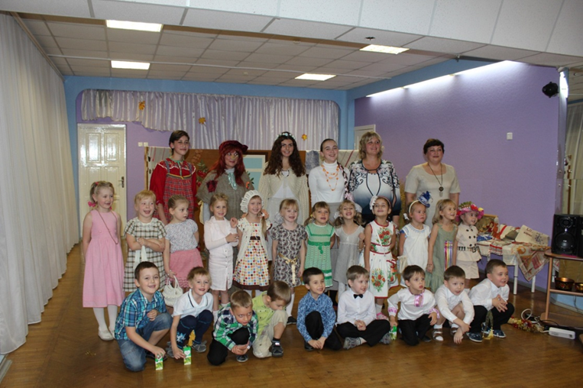
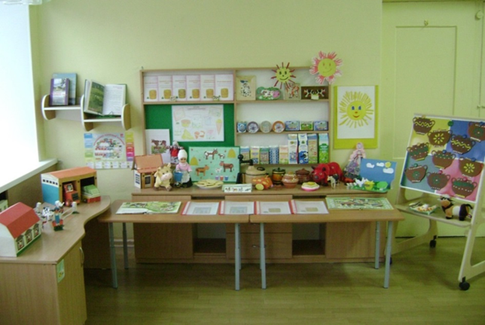
«Волшебный лён»
В ходе реализации проекта «Волшебный лён» были проведены мастер-классы, организован и проведен совместный детско-родительский фольклорный праздник «Волшебный лён» с дефиле нарядов изо льна, совместно с родителями оформлена выставка кукол изо льна, в группе был создан мини-музей «Волшебный лён». В ходе работы над проектом у детей обогатились знания о льне, как растении, произрастающем на территории области, повысился интерес детей к фольклорному материалу Вологодчины, развился познавательный интерес к исследовательской деятельности.

Slide 7
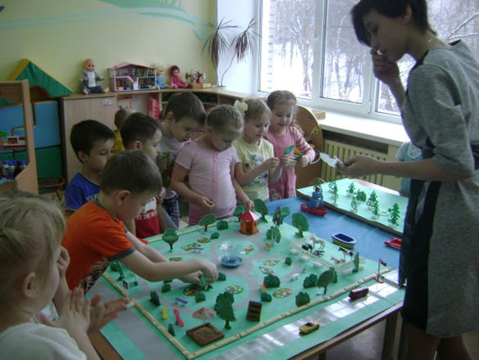
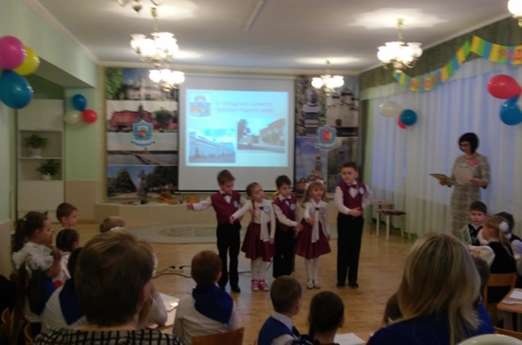
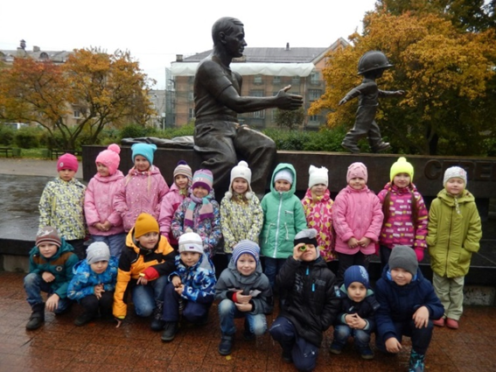
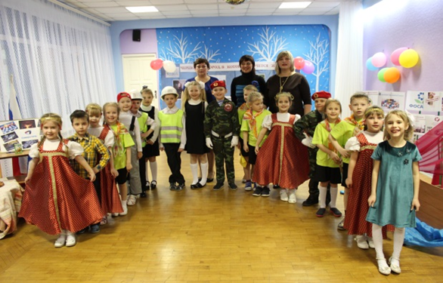
«Череповец – город, в котором хочется жить!»
С детьми подготовительной группы реализован проект «Череповец – город, в котором хочется жить». Мы обратились к данной теме, т.к. у детей возникла проблема – недостаточность знаний о родном городе. Родители организовали экскурсию по городу, где дети закрепляли знания о памятных местах города, после была организована квест – игра «Что тебе знакомо в своем городе». Полученные знания мы решили проверить с помощью решения проблемных ситуаций. Студент ЧГУ Петровцева Мария провела с нами занятие «Парк у моста через Шексну», где дети демонстрировали свои знания, используя фантазию, навыки дизайна и конструирования, умения слаженно работать в коллективе. В ходе совместной работы у нас получился настоящий макет, который можно использовать для улучшения благоприятной и комфортной среды нашего города. После проведения подготовительного этапа мы приступили к основному – участие в городском конкурсе «Знатоки родного края», ведь тема в этом году касалась знаний о родном городе. Активные участники проекта посетили экскурсию в музей металлургической промышленности, где познакомились с основными профессиями нашего города, брендами ПАО «Северсталь». Дети, педагоги и родители участвовали в «Музыкально – литературной композиции», используя различные виды музыкально – театральной деятельности; дети рассказали о родном городе от истории до современности.

Slide 8
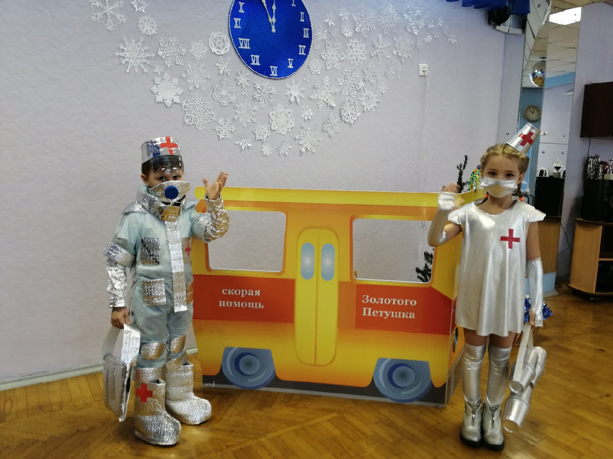
«Игровая технология»
Игровая технология в практической деятельности педагога представлена нами через применение интерактивных игр познавательного характера, картотек сюжетно – ролевых игр, игровых ситуации и т.д. в период дистанционной работы. Были проведены он - лайн и оф-лайн занятия на платформе zoom с детьми и родителями в форме интерактивных игр, квестов, творческих этюдов и т.д. Для такой работы были созданы и апробированы различные интерактивные игры (например, «Создание Вологодского масла», интерактивный квиз «Улицы города Череповца»). Дети в игровой форме узнают историю Вологодского масла, технологию создания в прошлом веке и современный рецепт. Дети узнают, что бренд Вологодской области реализуется в разные города нашей области, страны. Интерактивный квиз позволяет участникам игры погрузиться в историю и современность улиц любимого города, узнать о жизни и профессиональной деятельности почетных граждан города, РФ.
Создание интерактивных игр познавательного характера
Картотеки сюжетно – ролевых игр, игровых ситуации и т.д. в период дистанционной работы
Квесты, творческие этюды

Slide 9
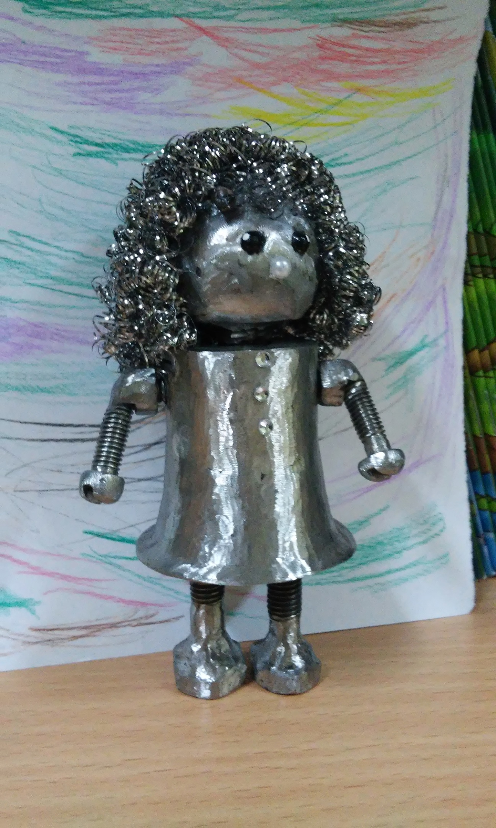
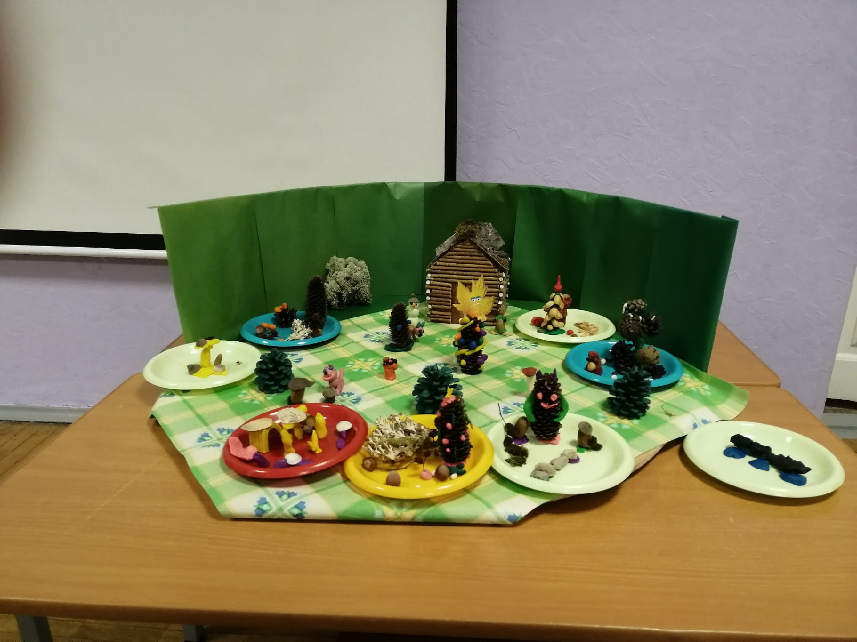
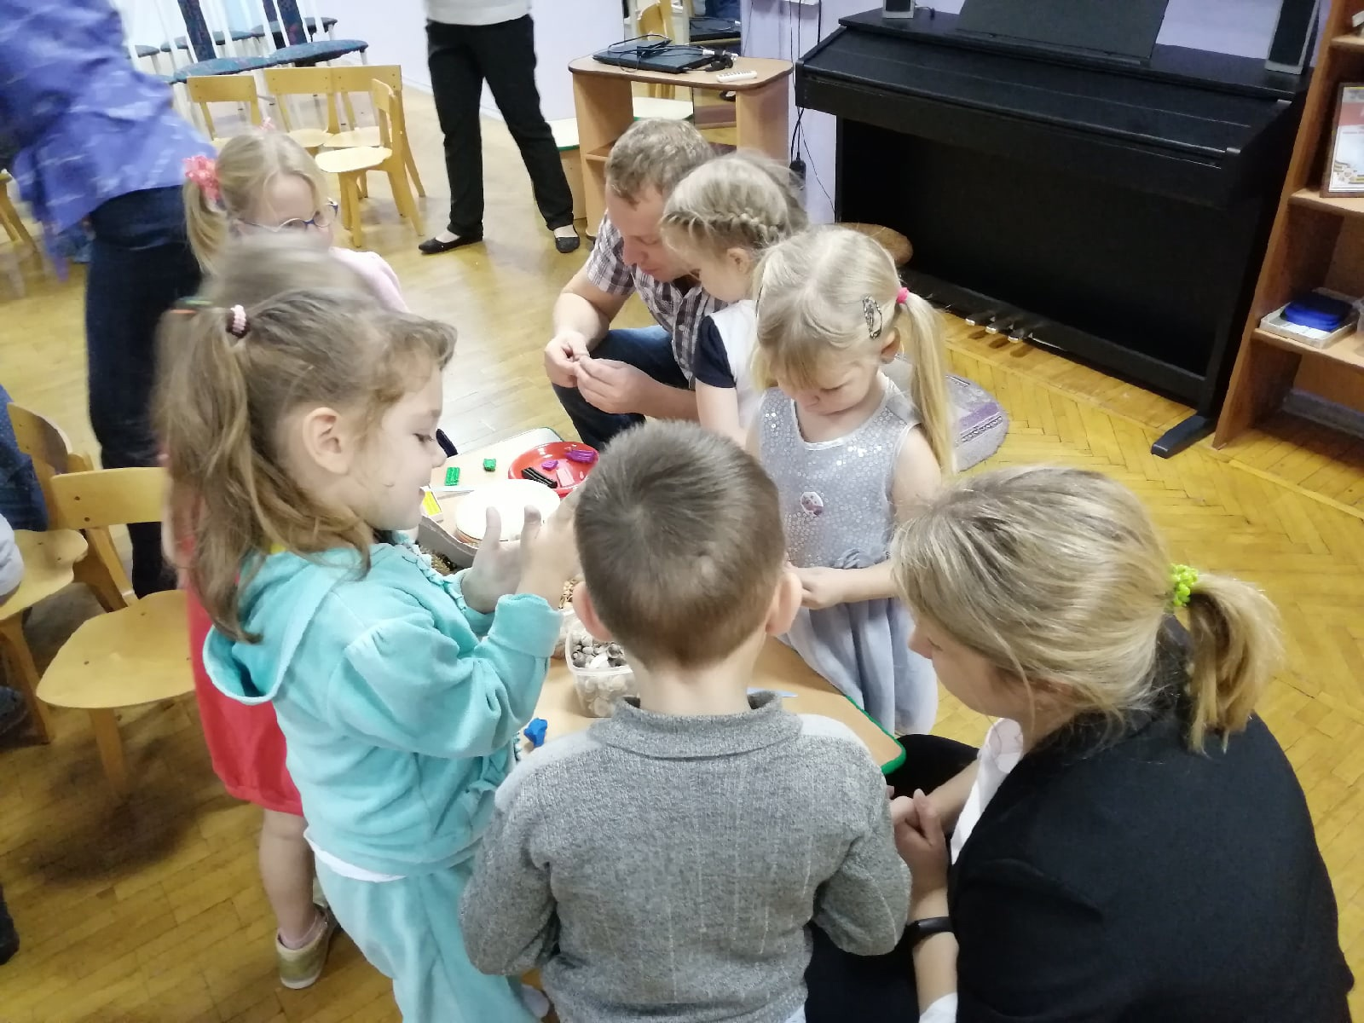
«ИКТ –технологии»
В современном воспитательно - образовательном процессе педагоги очень часто применяют ИКТ –технологии, чтобы дети стали активными участниками непосредственно образовательной деятельности. Это способствует повышению мотивации дошкольников к трудным для них видам деятельности (за счет соединения движения, звука, мультипликации), улучшению речевого продуцирования, расширению кругозора дошкольников, развитие их познавательных процессов. Мы создаем различные картотеки мультемидийных презентаций по разным видам деятельности, авторские ролики и мультфильмы. Для реализации технологии создания авторских мультфильмов на базе нашей группы был создан семейный клуб «Фабрика Мультяшкино».
Создание авторских мультфильмов в рамках семейного клуба «Фабрика Мультяшкино»

Slide 10
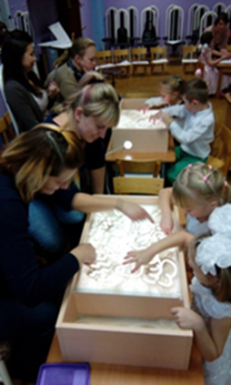
Создание авторских мультфильмов
в рамках семейного клуба «Фабрика Мультяшкино»
Дети, все педагоги и родители придумывали сценарий сказки для мультфильма, выбирали экологическую проблему, создавали характеры героев и их поступки, изготовляли различные декорации, проводили занятия по озвучке голосов придуманных героев, фотографировали кадры для мультфильма, в компьютерной программе соединяли все кадры и музыку в мультфильм. Получились очень яркие и запоминающиеся экологические мультфильмы о природе, деятельности ПАО «Северсталь», сохранение окружающей среды в нашем городе Череповце (например, «Волшебные желуди», «Пластилиновый лес», «Сталькин экомультимир»).

Slide 11
«Технология «Team-building»
игровые музыкальные занятия и мини- развлечения с использованием ИКТ,
"мировое кафе", "клубный час"

Slide 12
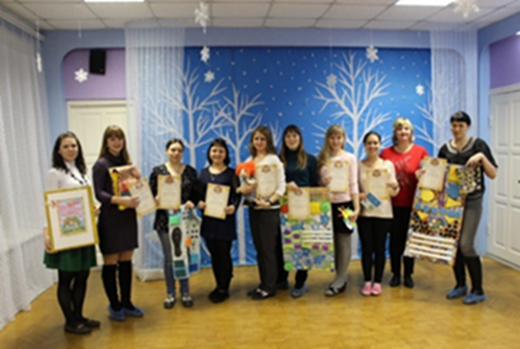
Технологию взаимодействия участников процесса «Team-building» мы используем в совместной работе всех участников воспитательного процесса, чтобы создать и поддержать дружеские отношения в коллективе, дать возможность познакомиться родителям друг с другом в неформальной обстановке, адаптировать новых родителей в коллективе, снять психологическое напряжение, снять конфликт, повысить уровень доверия и взаимопомощи в коллективе родителей, познакомить родителей с деятельностью ДОУ, а также создать условия для активного вовлечения родителей в различные мероприятия дошкольного учреждения.
Были проведены: психологическое командообразование (ресурсный круг, лекториум, мультимедийные квесты), игровые тренинги, «мировое кафе», «клубный час». С помощью игровых моментов мы превращали родителей в детей, которые участвовали в разных мероприятиях в роли ребенка.

Slide 13
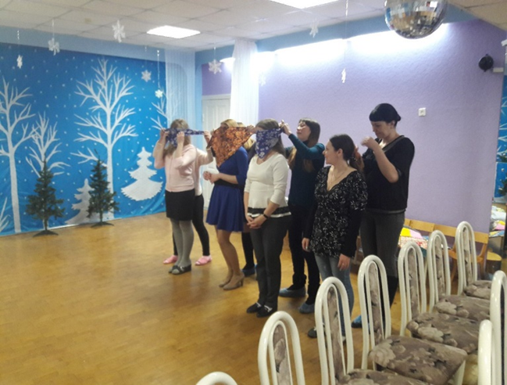
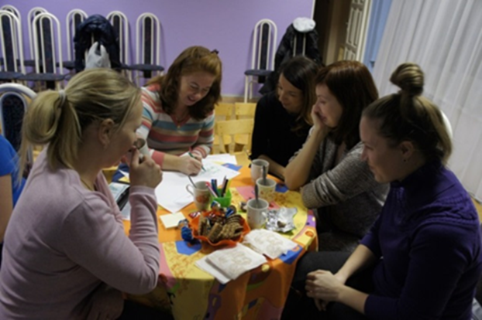
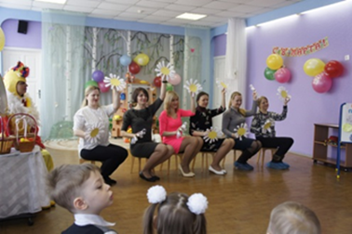

Slide 14
«Система работы по применению современных технологий»
Результатив-ность
повышение качества воспитательно-образовательной работы с детьми и родителями;
сближение всех участников образовательного процесса – родителей, педагогов и детей, социумом;
Результатив-ность
развитие достойной личности;
атмосфера доверия, уважения к традициям;
Результатив-ность
дружеские отношения между разными поколениями;
повышение уровня компетентности педагогов и родителей в вопросах воспитания и обучения дошкольников.

Slide 15
Выводы:
Педагоги отмечают повышение уровня инициативности родителей, повышение уровня доверия в детско–родительском и педагогическом коллективах, наблюдается активная позиция родителей в процессе вовлечения их в образовательно – воспитательную деятельность ДОУ, доказательством следует аналитический отчет качества образования (он-лайн тест).
Таким образом, мы выстроили динамичную систему работы по применению современных технологий, которая способствует повышению качества воспитательно - образовательной работы с детьми и родителями; сближению всех участников образовательного процесса – родителей с педагогов и детей, социумом; развитию достойной личности. Разнообразные формы работы вносят в воспитательный процесс атмосферу доверия, уважения к традициям, дружеские отношения между разными поколениями, это все создает идеальные условия для вхождения маленького человека в большой мир.

